Slide 1

Prepared for ABCDE Company
ヒロセWEB：環境証明書 既存機能移行
^{2nd} April 2024
HIROSE ELECTRIC CO.,LTD.
ABC
ABCD
Name
Notes:
今年度から進めるヒロセウェブサイトのSAPコマース脱却提案についてご説明させていただきます。

Slide 2

Agenda
1 背景と目的 2 システム背景 3 検討：SAP Commerceテンプレート移行 4 検討：SAP Commerce脱却 5 計画：進め方案
Notes:
目的と背景、二番目システム背景、3つ目 SAPコマースのテンプレート移行の検討の中身について、その後プロジェクトの計画・進め方のご提案をご説明していきます。

Slide 3
１）背景と目的
再掲
現在のSAP Commerceの現在のテンプレートはEOLが予定されています。新テンプレートへの移行はせず、全ての機能を新システムに移行することに致しました。
こちらを進めたい
変更：ヒロセWEBの移行を8月末までと予定を早めたため、それまでに移行が必要
【環境証明書】
1）既存機能の移行 現行機能はHirose WEBの機能として、社員（国内・海外）と代理店（国内・海外）に機能提供をしています。顧客向けのWEB機能として実装の必要はなく、独立したシステムとして実装をしたいです。（今回のように顧客向けWEBサイトの影響を受けないようにしたい）
2）新規機能の実装 一方、顧客が直接Hirose WEBの画面からRoHS証明書をダウンロードできる機能の開発要望が営業現場から上がっている。こちらは既存機能の移行後に具体的に検討を行いたいです。

Slide 4
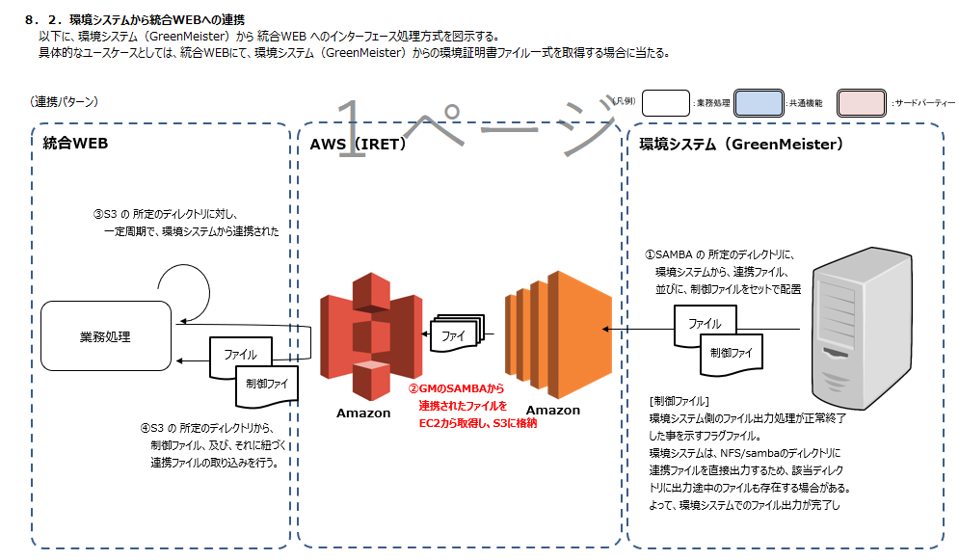
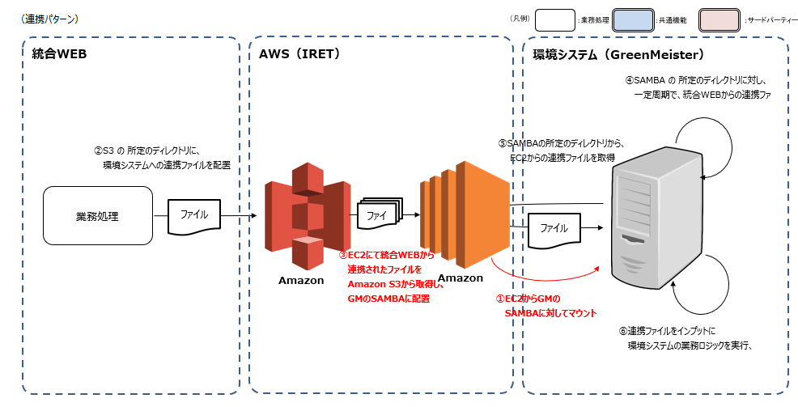
2）既存機能の概要
社員または代理店がWEB画面から製品CLまたは製品名を入力し、必要な環境証明書にチェックを入れて申請すると、依頼ファイルがAWSを介して環境システム（GreenMeister）へ届き、作成された証明書のドキュメントが戻ってきてユーザが画面からダウンロードできる。
資料：インタフェース処理方式設計書から抜粋

Slide 5
2）既存機能との変化点
ヒロセWEBは今後もリニューアルが必須なため、環境証明書申請は作り直し不要の構成としたい。
（ヒロセWEBサイトと環境も分けて、影響受けないようにしたい）
新ヒロセWEB
新環境証明書
申請システム
社員・販社ログイン
業務処理
ファイル
代理店ログイン
今までヒロセWEBでやっていた申請業務をここでやりたい

Slide 6
2）既存機能との変化点
WEBにログインで新環境証明書システムへアクセス可能に
申請画面から申請→AWS→環境システムの流れは同じとしたい
申請する流れ
新ヒロセWEB
新環境証明書
申請システム
ユーザ情報の受け渡し必要
申請ファイルを置きに行く
社員・販社ログイン
業務処理
ファイル
代理店ログイン
ログの保管が必要 （誰が、いつ、申請番号、連絡先）

Slide 7

2）既存機能との変化点
ユーザ画面でファイルが出来たらダウンロード、通知メールも従来通り飛ばしたい
証明書を受領する流れ
新ヒロセWEB
新環境証明書
申請システム
S3を定期的にファイル
チェック
社員・販社ログイン
業務処理
ファイル
代理店ログイン
制御ファイル
S3から制御ファイルと連携ファイルの取り込み
証明書は日・英併記で同じファイル
※Chemchelpaのみ日・英分かれているかも（要確認）
ユーザ画面で申請履歴
ファイルダウンロード
ファイルが出来た通知メール

Slide 8
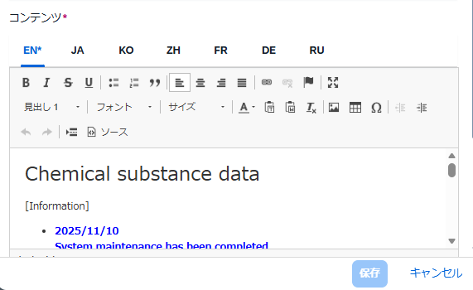
2）必要機能
・存在ファイルの生データをお送りする
・会員情報はAPIでお渡しする方向 →氏名などもお渡し
・既存システムの仕様書をお送りする
代理店、社員のみの利用（WEBのユーザ管理を利用する？どうやって渡すか）
代理店はヒロセWEB掲載品のみ申請、社員はすべて ※ただし、証明書が作れる製品と資料の種類は「存在リスト」にある製品のみ ※ヒロセWEB掲載品はどうやって判定するか（もしくは判定不要？）
判定結果の表示内容が異なるなどから、現在は社員向けと代理店向けは別テンプレート
管理者向けの申請の履歴閲覧確認機能が必要（誰が、いつ、どの受付番号で、ステータスはどうか）
証明書ファイルが出来上がったら、通知メールをユーザに飛ばす必要あり
AWS移行のデータ連携は既存のまま利用を想定
編集お知らせ欄が必要、環境室で実施
日、英対応（別画面でも大丈夫です）
リッチテキストが入力できるサードパーティー利用
日・英併記でも良さそう
お知らせの部分が長いので、2カラムで日・英が分けられるのであれば許容できそう

Slide 9
2）WEBと別れる事での懸念：権限による申請範囲制御
1）権限機能について：
社員・販社、代理店と機能が分かれています。
代理店権限で申請できる製品は「ヒロセWEB掲載品」のみですが、 ヒロセWEBとは別のサーバ構成となる為、同じDB内でWEB掲載製品か参照できない。
→この制約無くせるか？
代理店の申請可能製品を絞っていた理由： 代理店が適当に製品名やCLを入力して偶然ヒットしたカスタム品を申請されるリスクを回避
ヒロセ社内検討： 環境室→無くしてOK 営業観点→確認中
無くせた場合の仕様：
代理店、社員の機能的な違いはなくなる（画面上の表現などは異なります）
ヒロセWEB掲載品かのチェック機能が不要になる

Slide 10
2）WEBと別れる事での懸念：WEB会員の情報受け渡し
2）申請者管理について：
ヒロセWEBの会員機能にて、社員・販社、代理店は引き続き管理が可能です。
ただ、どこまでセキュリティ気にした方が良いか？により作り方が大きく変わりそうです。
リンク案：ヒロセWEBにログイン→リンク元を表示、リファラー制限イメージ →誰が申請しているか？はWEBから渡してもらう セキュリティリスク高すぎ？
受け渡し案：ヒロセWEBの会員情報APIを開発、環境証明書申請側から取得いただくイメージ
→履歴は保管頂く、会員管理はWEB側（過去分の履歴のユーザ情報は更新はしないイメージ）
必須条件：誰がどの製品のどの資料を申請したかが分かるようにしたい
理由：出力内容に不備があった際、申請者に差し替え依頼のご連絡するため

Slide 11
2）WEBと別れる事での懸念：申請の履歴情報について
3）申請のログについて：
現行は管理画面にて、申請の履歴やステータスが見れるようになっています。
以下利用状況です。
利用者：環境室
利用頻度：月1回ログをcsvで出力 ※csvで落としてから内容確認、画面上で閲覧はしていない。
ただし、不定期で、購買や品証から4M変更の判断材料として過去どこの客先に何の環境資料を提出したかの確認依頼、不備があった際に確認したい。
必要な仕様：
画面じゃなくて良いので、必要な時にログを確認したい
CSVなどにログを出力したい

Slide 12
2）リリース前後のデータ移行について
4）移行方法にもよりますが、既存システムからデータの移行が必要そう ・申請者のデータ、ログ
・出来上がった証明書ファイルへのリンク

Slide 13
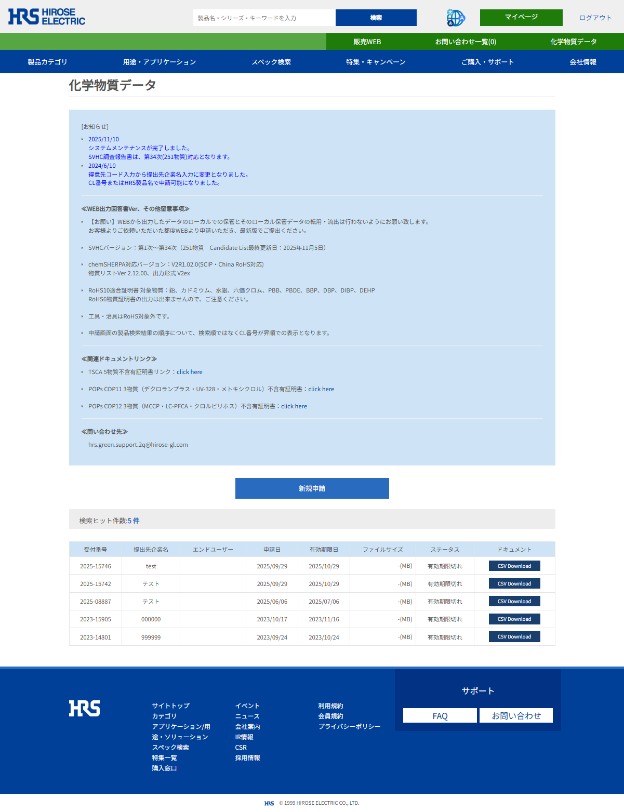
2）申請フォームの動き
お知らせ欄
申請フォームへ
出来あがったファイルDL
作成中の場合は作成中とでる

Slide 14
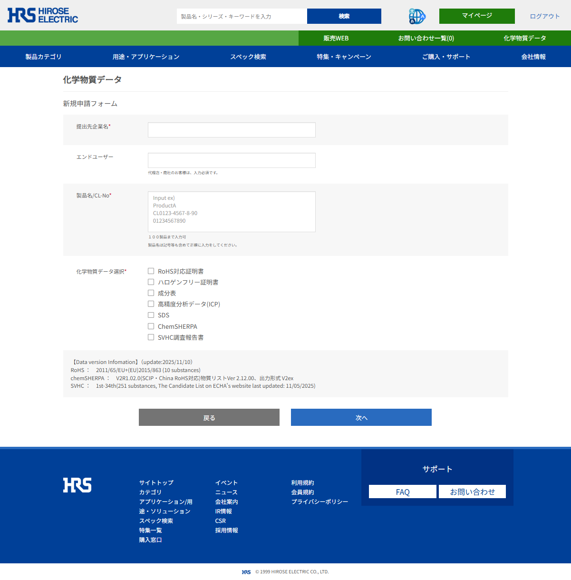
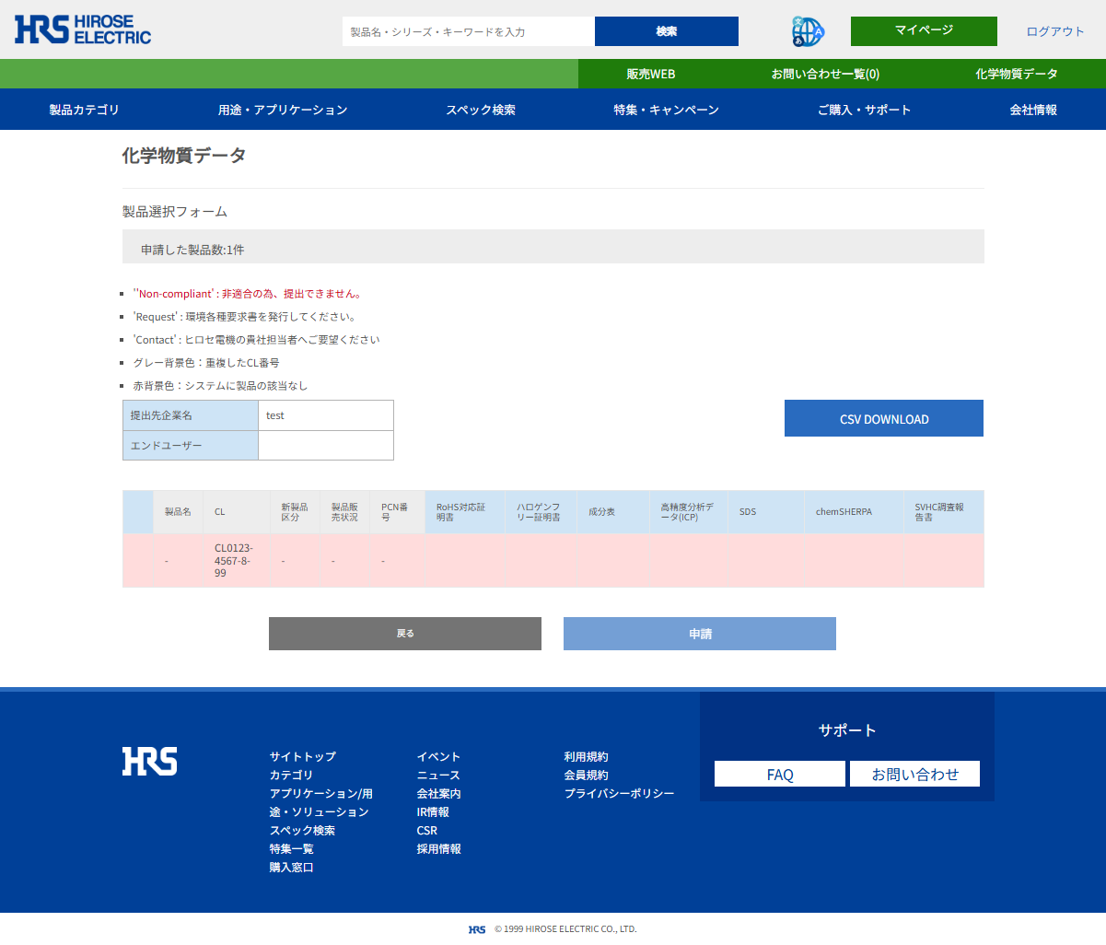
2）申請フォームの動き
GreenMeisterから連携された存在ファイル（証明書を出せるか）を照合して判定結果を表示
判定結果は社員、代理店で異なる
入力して次へ
このキャプチャはエラーですが、出せるものはチェックを入れて申請をクリック。裏で申請ファイルが連携されます。

Slide 15
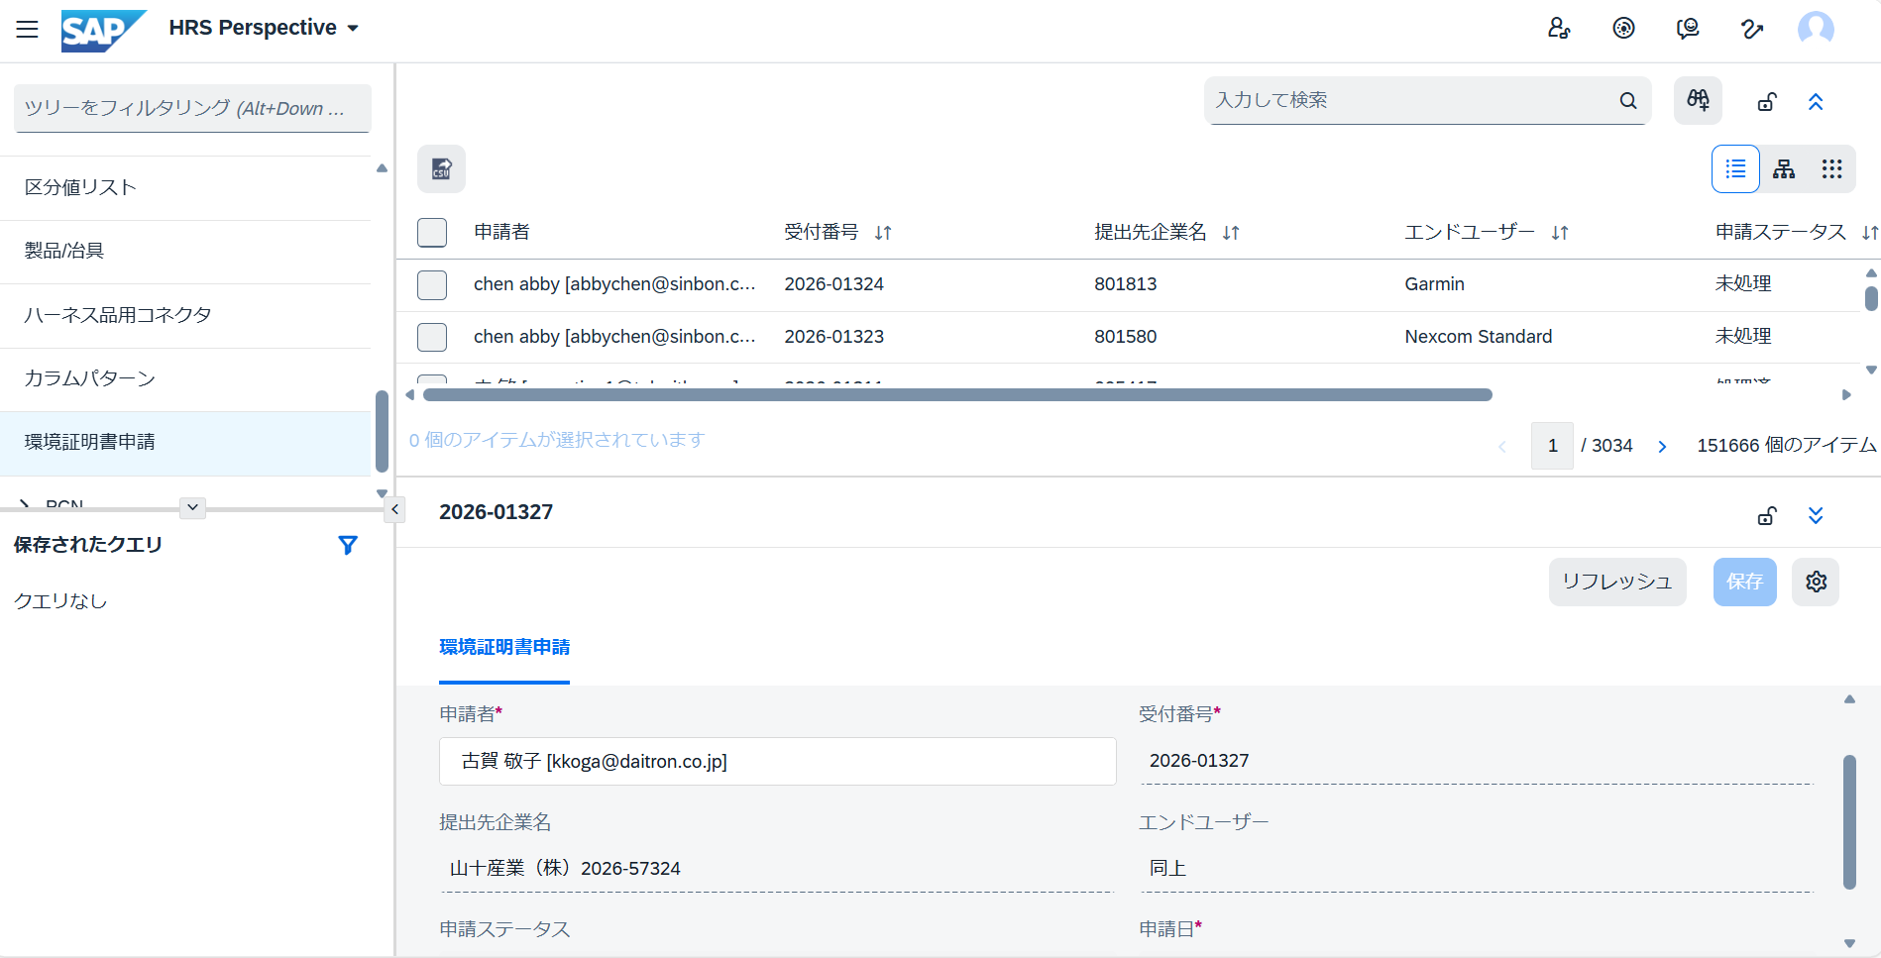
管理者向けの履歴ページ
誰が、いつ、どの受付番号で、申請して、ステータスがどうか？
問い合わせが来た時に、受付番号を見てどこで止まっているか調査したい。
利用状況を把握したい。
メールアドレスは必須
名前も必要

